Slide 1
Chủ đề công nghệ: Logstash
Nhóm thực hiện: Tomorrow

Slide 2
NỘI DUNG
Giới thiệu về Logstash
Nguyên lý, cơ chế
Thành phần, kiến trúc
Cài đặt, sử dụng
Ứng dụng minh họa

Slide 3
Giới thiệu về Logstash
Giới thiệu…

Slide 4
Nguyên lý, cơ chế
Make Effective Presentations
Using Awesome Backgrounds
Engage your Audience
Capture Audience Attention

Slide 5
Slide Title
Product A
Product B
Feature 1
Feature 2
Feature 3
Feature 1
Feature 2
Feature 3

Slide 6


Slide 7
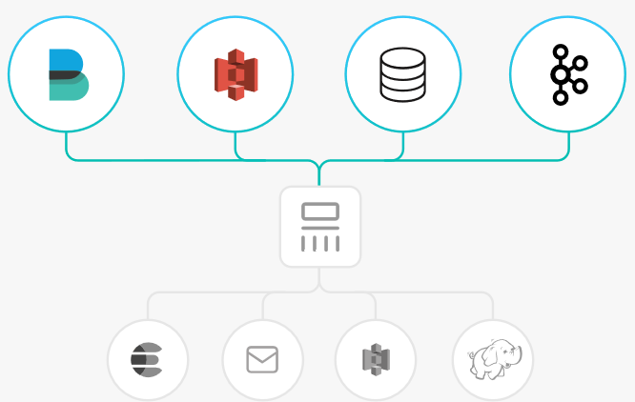
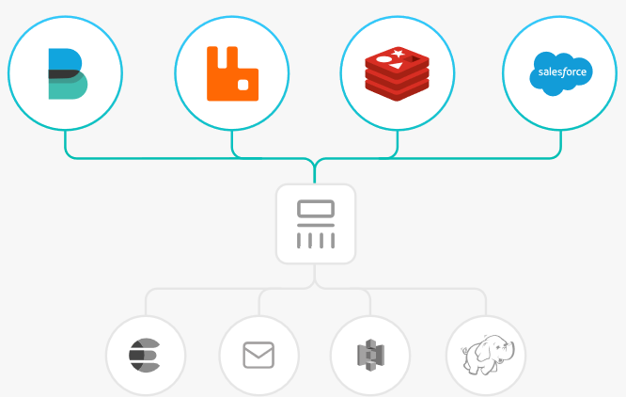

Slide 8
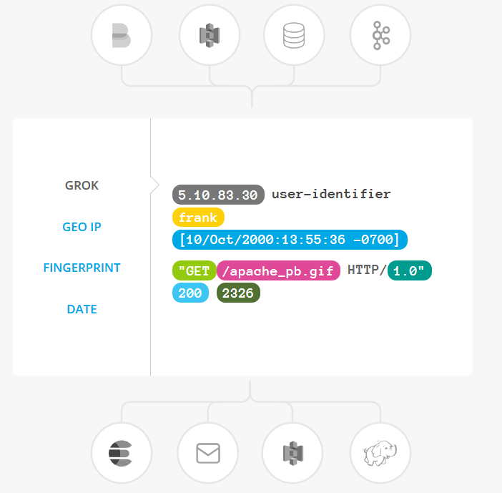
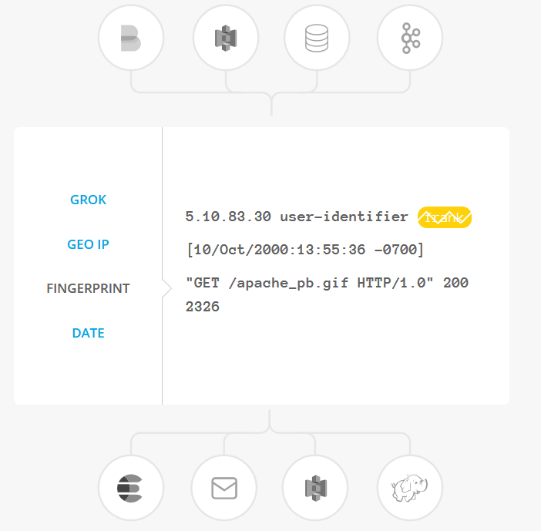
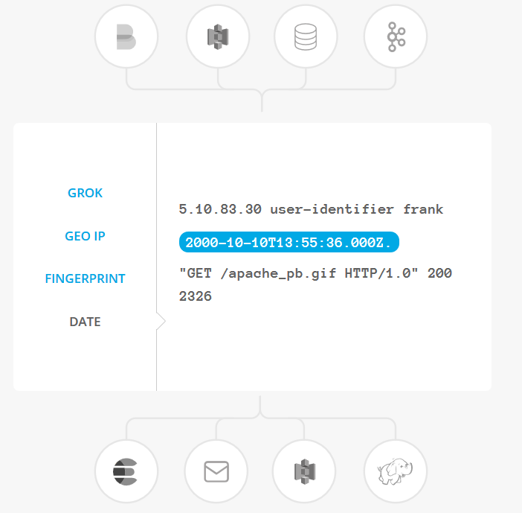
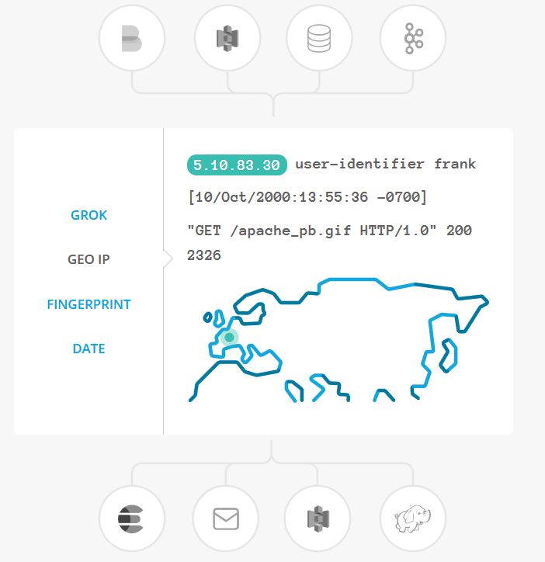

Slide 9
